Slide 1
Escuela Técnica Superior de Ingeniería Informática
Projecte de fi de grau
Eina per facilitar la creació d’aplicacions web accessibles per a persones amb discapacitat visual
Grad d’ingeniería informàtica Curs academic: 2024-2025
Joan Alcaina Aznar
Tutor: Manuela Albert Albiol
18 de setembre de 2025

Slide 2

Índex
Introducció i motivació
Situació actual respecte a l’accessibilitat
Objectius
Estat de l’art
Lectors de pantalla
La base d’una web accessible
ARIA
Ús de la intel.ligència artificial en l’accessibilitat
Anàlisis del problema
Solució proposada
Públic objectiu de l’aplicació
Conclusió i resum

Slide 3
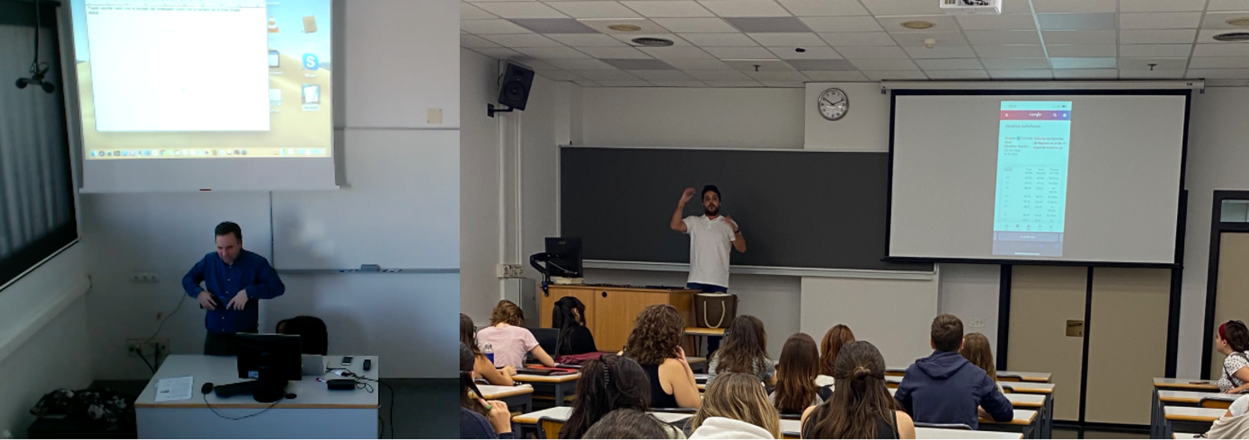
1 Introducció i motivació
Xerrada de la Once en l’assignatura DCU
Si vull fer una web accesible, com hauria de ser?
Motivació del TFG
La información sobre l’accessibilitat es farragosa
Ajudar a que hi haja mes aplicacions web accesibles

Slide 4
2. Situación actual respecte a l’accessibilitat web
Webs no totalment accessibles
Una mitja de 51 errors d’accessibilitat per pàgina

Slide 5
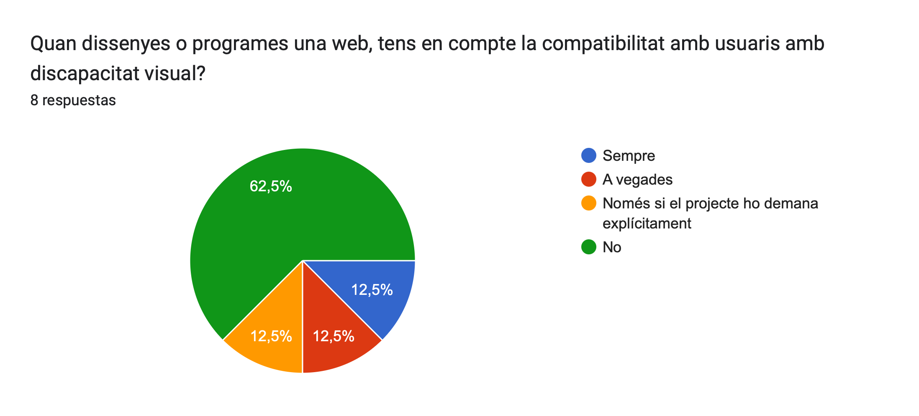
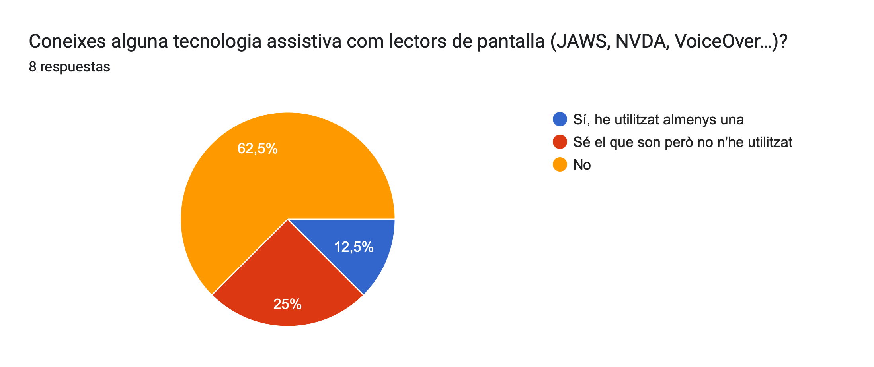
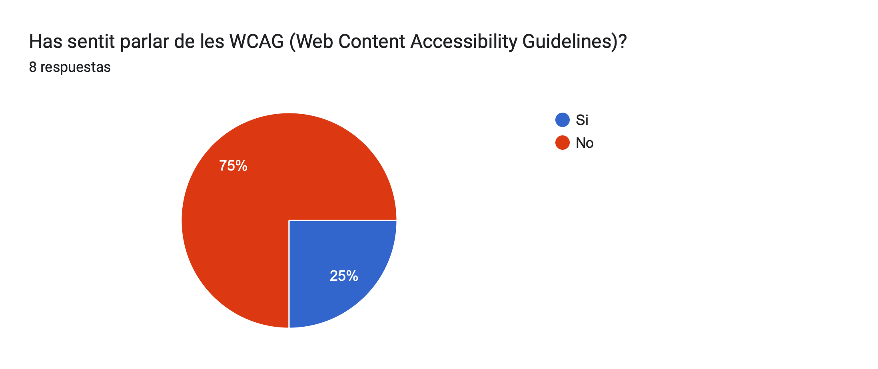
2.1 Situació actual respecte a l’accessibilitat web

Slide 6

3. Objectius
Inclusió digital i concienciació de desenvolupadors
Objectius del TFG
Adquirir coneixements sobre l’accessibilitat web
Saber desenvolupar pàgines web accessibles
Generar una ferramenta que ajude en el desenvolupament de pàgines web accessibles
Enfocar-se principalment en la ceguessa total

Slide 7

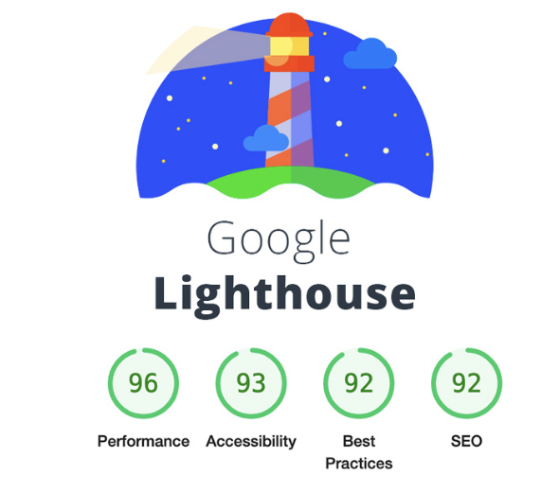

4. Estat de l’art
La documentación existeix, falta implementar-la
Normatives: W3C -> WCAG -> ARIA
Eines d’avaluació: WAVE, axe, Lighthouse
Limitacions: massa tècniques o massa bàsiques, poca guia práctica

Slide 8


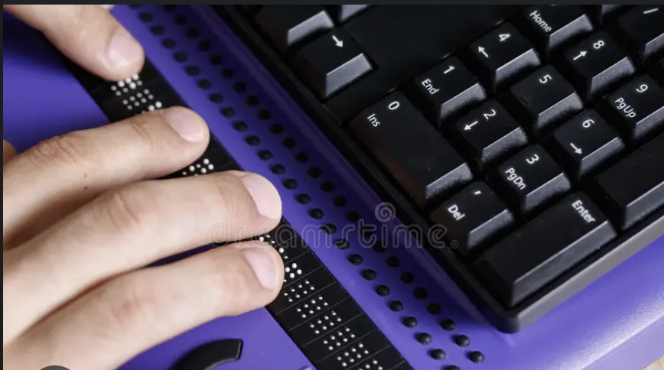

5. Lectors de pantalla
Es programari que transforma el contingut visual en veu
No es dediquen simplement a llegir allò que es veu en pantalla
Accedeix al codi intern (DOM)
Es navega per teclat
Pot moure’s per elements

Slide 9
6. La base d’una web accessible
HTML semàntic -> utilitzar etiquetes pròpies no genèriques com <div>
Text alternatiu i descripcions
Estructura clara i gerarquica
Contrast i legibilitat

Slide 10
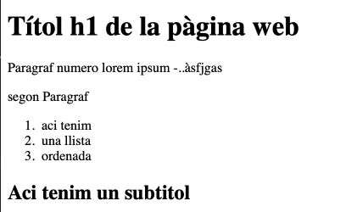
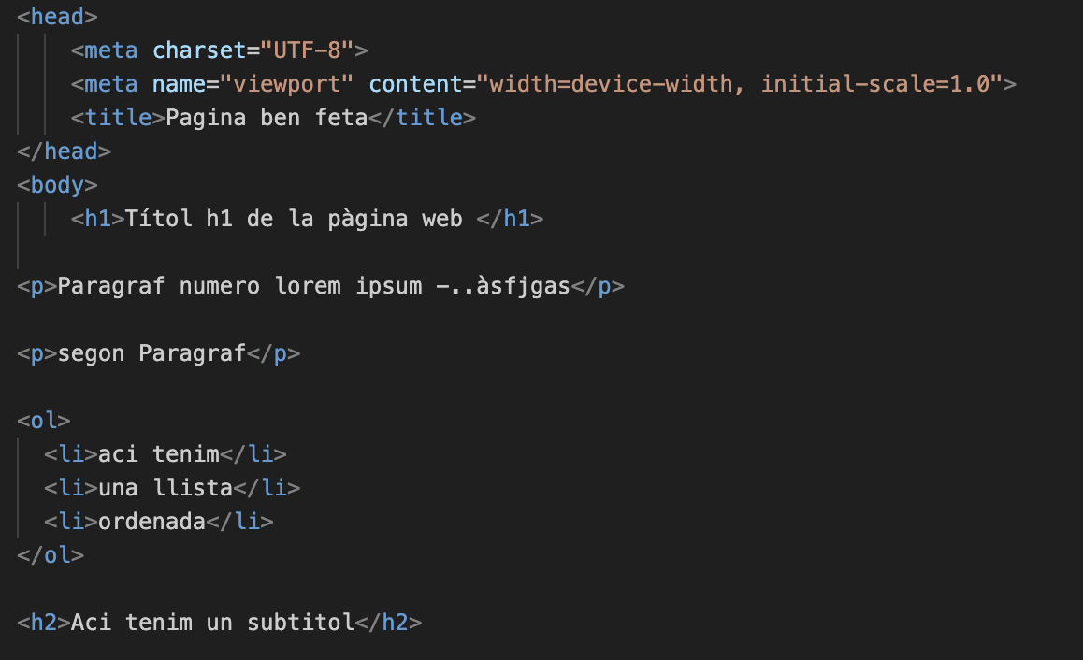
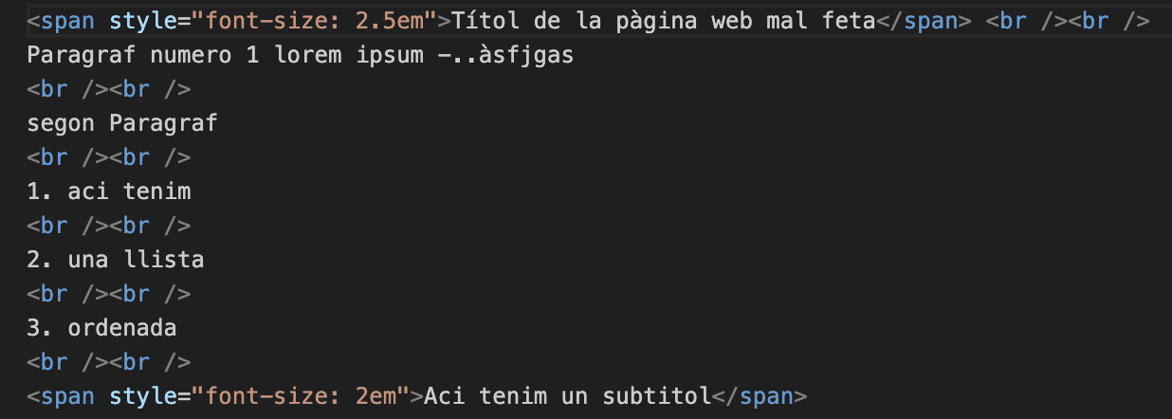

6.1 Mala praxis contra bona praxis

Slide 11
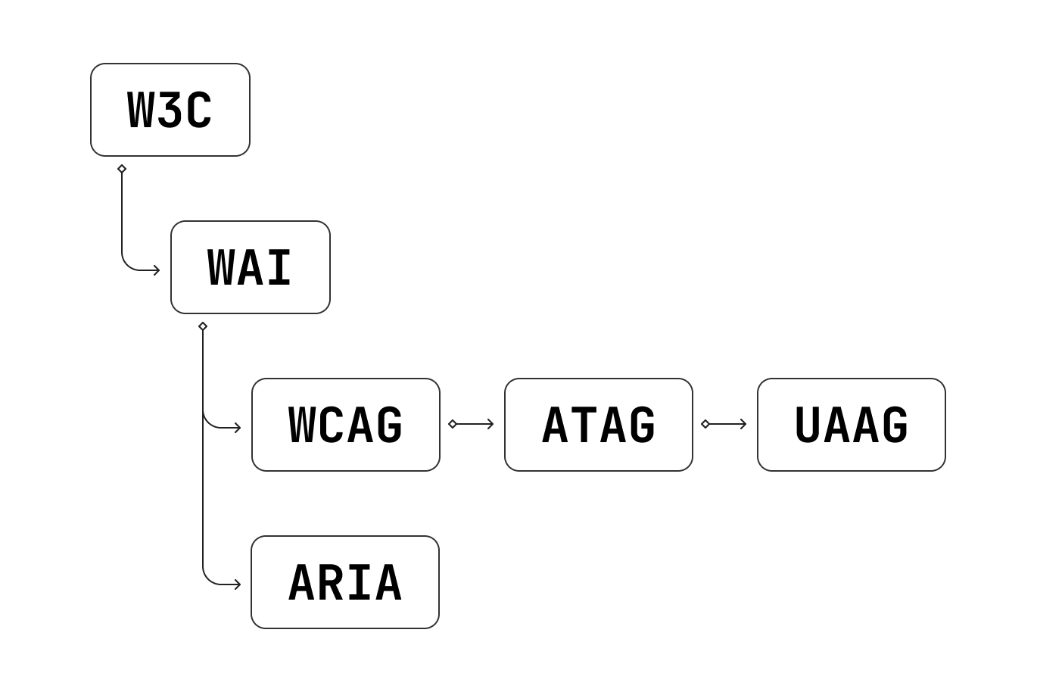
7. Aria
Especificació del W3C per descriure rols, estats i propietats d’interfícies web complexes
Complementa l'HTML
NOMÉS si no es pot fer amb HTML
Defineix:
Rols
Estats
Accessible Name i Description
Aria live
Complementa l'HTML

Slide 12
8. Ús de la Intel.ligència artificial en l’accessibilitat
Gran Aliada
Generar descripcions
En entorns empresarials no disponible
Tediosa alhora de programar
Es necessari context per saber com parlar amb ella

Slide 13
9 Anàlisis del problema
L’accessibilitat sol ser farragosa
No sol apareixer als plans d’estudi de l’ambit
Documentació actual molt extensa
Es tracta finalment, no durant el procés de desenvolupament

Slide 14
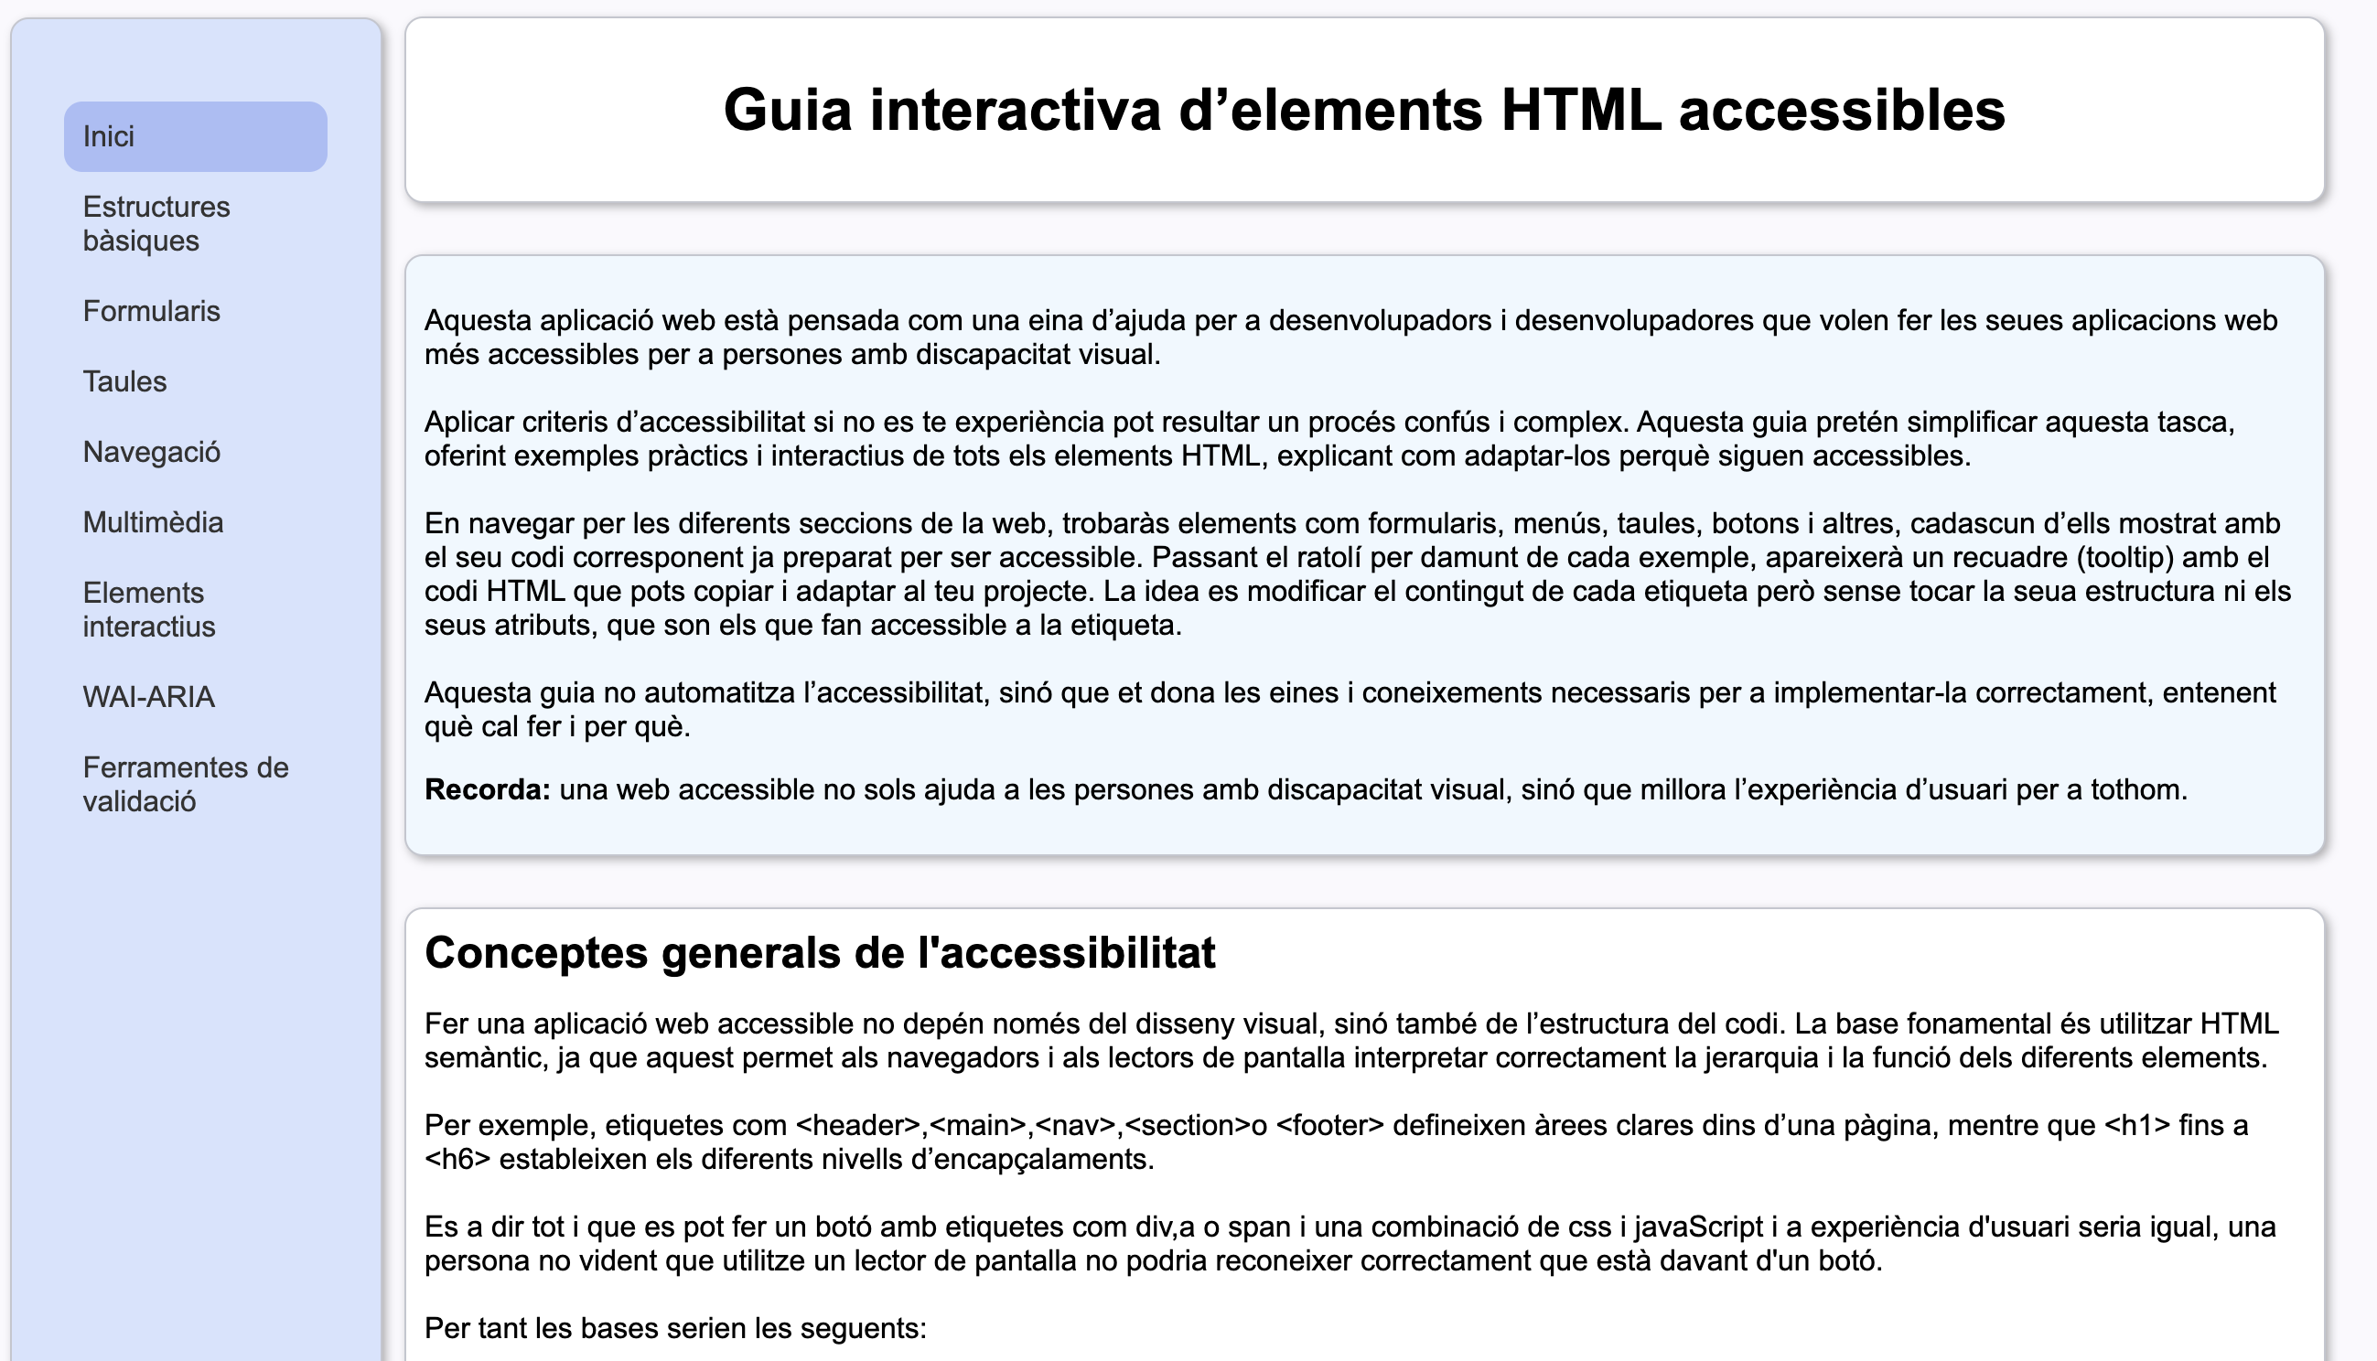
10. Solució proposada
Una forma comoda d’iniciar-se a l’accessibilitat amb mínima fricció
Complement a la documentación oficial
Estatica i senzilla, clara
Exemples de les etiquetes mes utilitzades
Explicació curta
Recopilació de bones práctiques
Eina Web interactiva
Eina web interactiva

Slide 15
10.1 Caracteristiques destacades
Botó d’informació
Bloc de codi preparat per a copiar
Us correcte d’ARIA quan cal
No es centra sols en la fase final d’auditoria

Slide 16
11. Públic objectiu de l’aplicació
Desenvolupadors principiants amb zero coneixements d’accessibilitat
Desenvolupadors avançats que volen agilitzar el fluxe de treball
Entorn empresarial
Recurs acadèmic

Slide 17
12. Conclucions i resum
Aplicar bones practiques d’accessibilitat no es complicat
La part complicada es identificar les bones practiques
Objectiu asolit de desenvolupar la eina per a ajudar a aplicar bones pràctiques

